Slide 1
MEDIATOR
Design Pattern

Slide 2
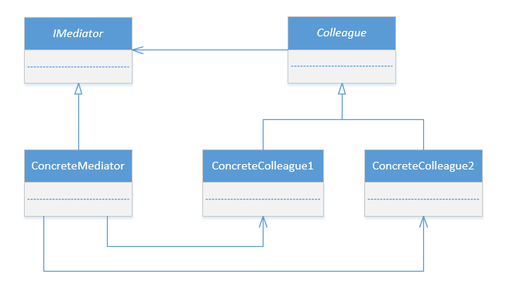
Introduktion
Håndterer kommunikation mellem objekter
Giver løs kobling
Objekterne kender ikke til hinanden
D
E

Slide 3
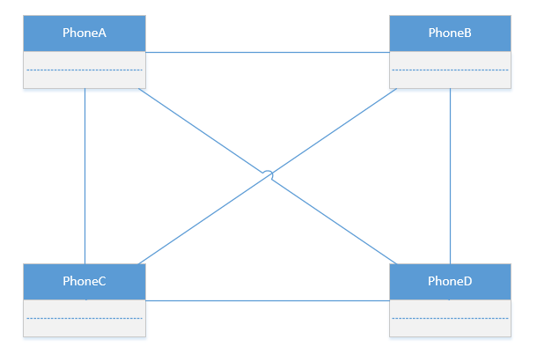
Eksempel
Opsætning af telefon-forbindelser
Mange forbindelser – høj kobling
Tilføjelse af telefoner – koblingen stiger markant

Slide 4
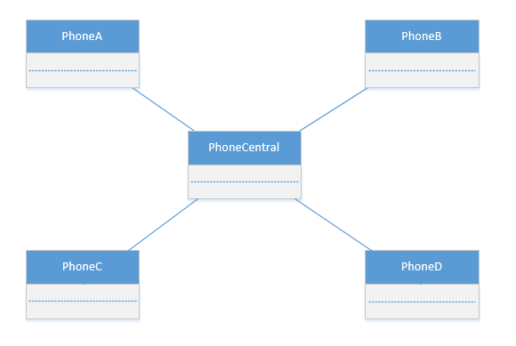
Eksempel
PhoneCentral introduceres som Mediator
Koblingen falder markant
PhoneCentral faciliterer al kommunikation
Intet problem, hvis en telefon fjernes

Slide 5
Eksempel
Vores kode

Slide 6
Sammenligning
Observer

Slide 7
Konklusion

